Slide 2
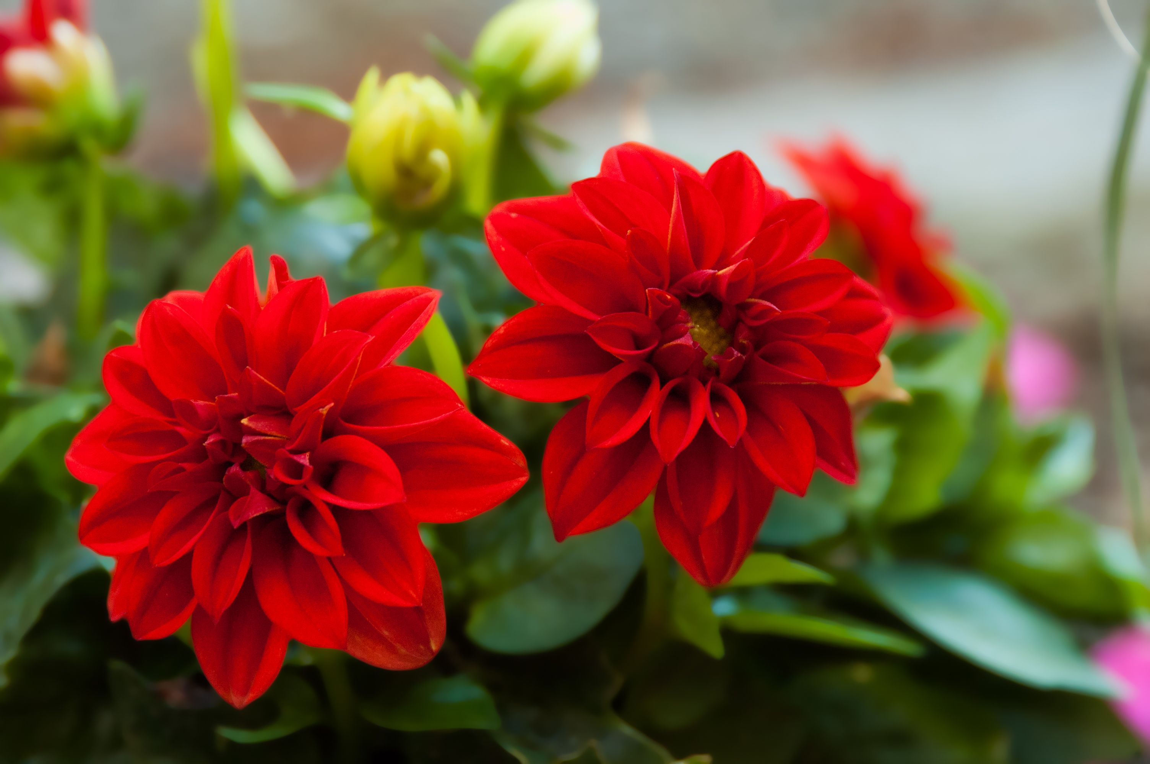
আজকের পাঠে সবাইকে স্বাগতম

Slide 3
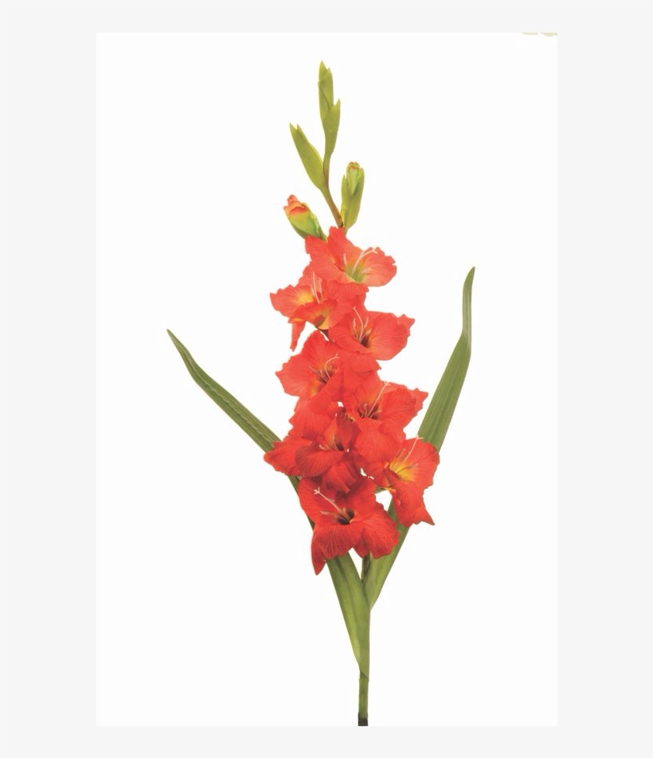
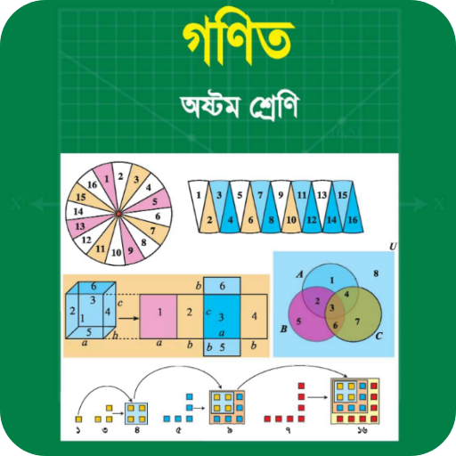
সঞ্জিত চন্দ্র দাস
সহকারি শিক্ষক (গণিত )
হোমনা আদর্শ উচ্চ বিদ্যালয়
হোমনা , কুমিল্লা
মোবাইল : ০১৮৮৪১২৪২৮২
ই-মেইল : sangeetdas1987@gmail.com
শ্রেণি : ৮ম
বিষয় : গণিত
অধ্যায় : ১১
পিরিয়ড : ২য়
সময় : ৫০ মিনিট
তারিখ : 2৫/১২/২০২০

Slide 4
শিখনফল
এই পাঠ শেষে শিক্ষার্থীরা
১. উপপাদ্যটি বিবৃত করতে পারবে ।
২. উপপাদ্যটি অঙ্কন করতে পারবে ।
৩. উপপাদ্যটি প্রমাণ করতে পারবে ।

Slide 5
কোণ –বাহু- কোণ উপপাদ্য
A
D
B
C
E
F
$$∠B$$
=
$$∠E$$
$$∠C$$
=
$$∠F$$
BC
=
EF
$∆A$BC $≅∆ DEF$

Slide 6
E
A
G
B
C
D
H
F
AB ও CD দুইটি সমান্তরাল সরলরেখা ।
EF তাদের ছেদক ।
ছেদকের বিপরীত পাশে উৎপন্ন কোণকে কি কোণ বলে ?
উ : একান্তর কোন ।
$∠AGH ও ∠GHD পরস্পর$একান্তর কোণ ।
একান্তর কোণ গুলো পরস্পর সমান হয় ।
$∴∠AGH= ∠GHD$

Slide 7
আজকের পাঠ
A
D
O
B
C
ABCD একটি সামান্তরিক এবং AC ও BD তার দুটি কর্ণ । প্রমাণ করতে হবে যে , AO=CO , BO= DO

Slide 8
A
D
O
B
C
বিশেষ নির্বচন:
মনেকরি , ABCD একটি সামান্তরিক এবং AC ও BD তার দুটি কর্ণ । প্রমাণ করতে হবে যে ,
AO=CO , BO= DO

Slide 9
A
D
প্রমাণ :
ধাপ ১ :
AB $∥$DC এবং AC তাদের ছেদক,
B
C
সুতরাং $∠BAC=∠ACD$
(একান্তর কোণ)
ধাপ ২ :
AB $∥$DC এবং BD তাদের ছেদক,
সুতরাং $∠BDC=∠ABD$
(একান্তর কোণ)

Slide 10
A
D
ধাপ ৩ :
O
এখন , $∆AOB$ ও $∆COD$এ
B
C
,
$;$
$∠OBA=$ $∠ODC$
$∵∠BAC=$ $∠ACD$
$∠OAB=$ $∠OCD$
$∠BDC=$ $∠ABD$
এবং
AB= DC
$∆AOB≅∆COD$
(কোণ-বাহু- কোণ উপপাদ্য)
অতএব, AO = CO এবং BO = DO
(প্রমাণিত )

Slide 11
একক কাজ
P
S
Q
R
PQRS একটি সামান্তরিক । প্রমান কর , $∆ PQS≅∆ QSR$

Slide 12
মূল্যায়ন
1.সামান্তরিক কাকে বলে ?
2.সমান্তরাল সরলরেখা কাকে বলে ?
3.একান্তর কোণ কাকে বলে ?
4.ত্রিভুজের সর্বসমতার একটি শর্ত বল ?

Slide 13
বাড়ির কাজ
প্রমাণ কর যে, চতুভুর্জের কর্ণদ্বয় পরস্পরকে সমদ্বিখন্ডিত করলে তা একটি সামান্তরিক ।

Slide 14
ধন্যবাদ

